Slide 1
Pengertian khotbah, tablig, & dakwah di masyarakat
PAI & BUDI PEKERTI KELAS XI OLEH: M.IMANULLOH S.Sos

Slide 2

Assalamualaikum.wr.wb

Slide 3
Tujuan pembelajaran
Menerapkan ketentuan khotbah, tabligh, dan dakwah di masyarakat sesuai dengan syariat islam
Menganalisis pelaksanaan khotbah, tablig dan dakwah
Menyajikan ketentuan khutbah, tablig dan dakwah
Menjaga kebersamaan dengan orang lain dengan saling menasihati melalui khotbah dan dakwah

Slide 4
Target pembelajaran
Siswa memahami pengertian khotbah, tabligh dan dakwah

Slide 5
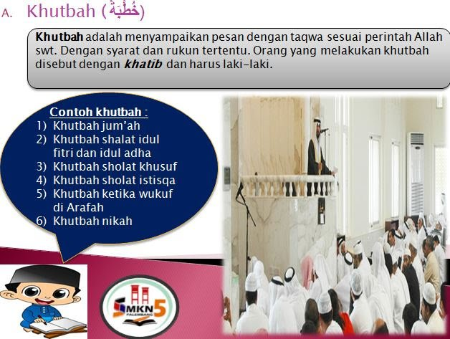
a. Pengertian khotbah

Slide 6
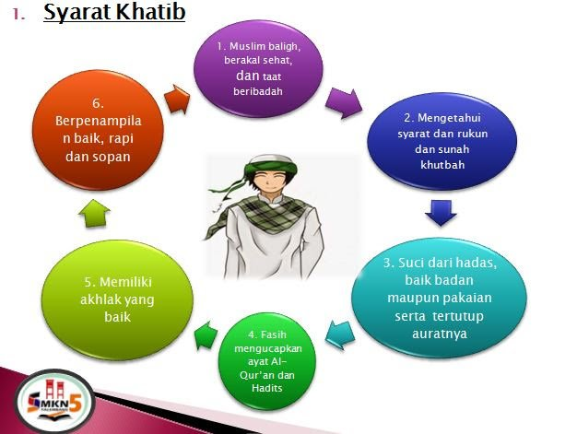

Slide 7
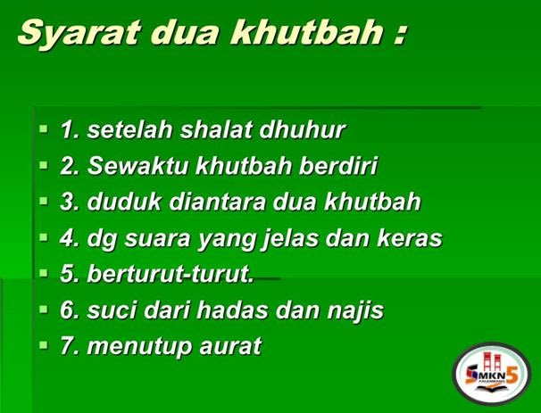

Slide 8
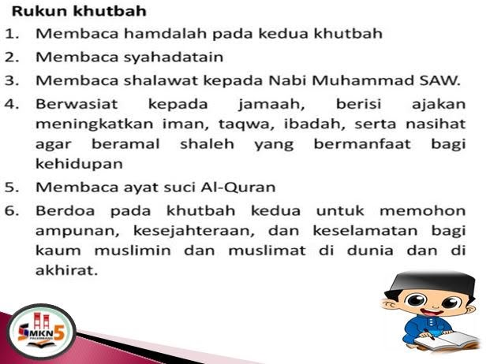

Slide 9
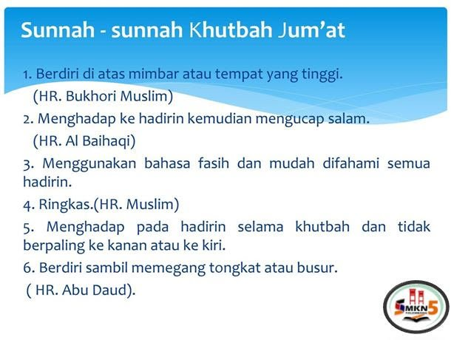

Slide 10
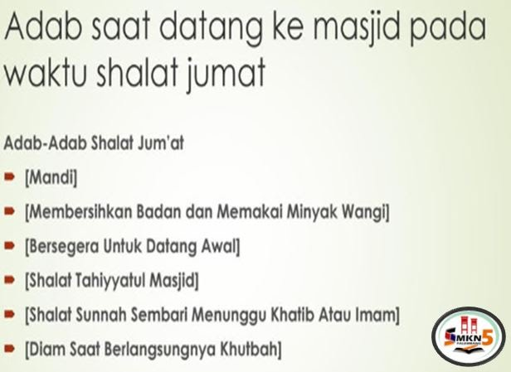

Slide 11
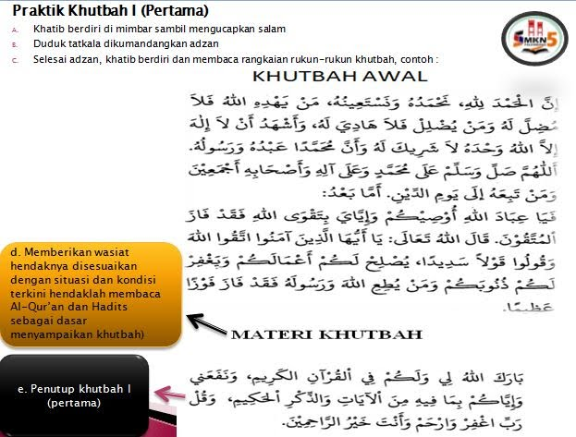

Slide 12
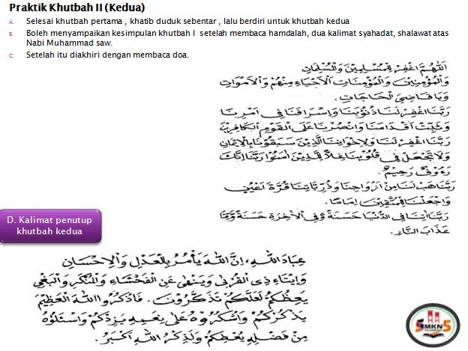

Slide 13


